Slide 1
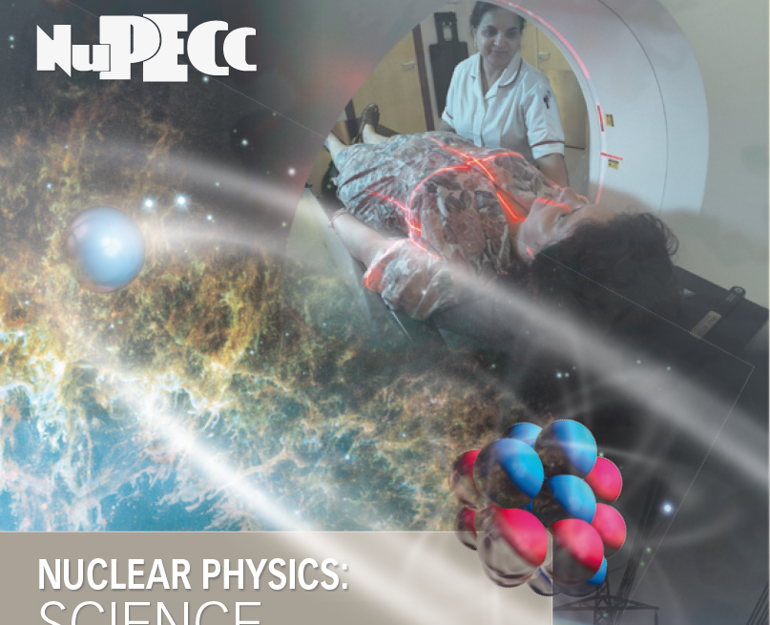
Viaje al Interior
del Núcleo
        La Escala Nuclear
        Descubrimiento del Mundo Subatómico
        Estructura Nuclear y Reacciones:
          Fenómenos Sorprendentes
        Aplicaciones: Terapia con hadrones
Enrique Nácher González
Vicente Pesudo Fortes
Inst. Estructura de la Materia, CSIC

Slide 2
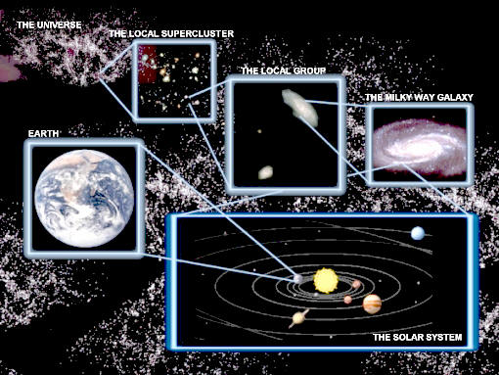
La Escala Galáctica
La Vía Láctea mide unos 100.000 años luz.
1 ly = 9.5 x 10¹⁵ m ~ ~10¹⁶ m.
Nuestra Galaxia (no es una galaxia especial) tiene unas dimensiones de 10²¹ m.
1000000000000000000 km

Slide 3
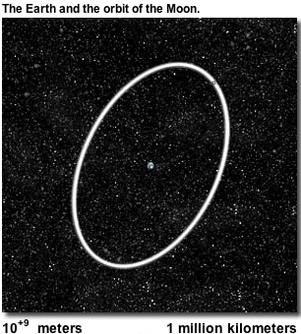
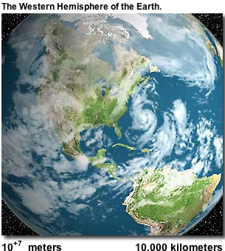
La Escala Solar

Slide 4
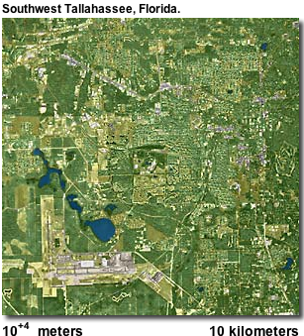
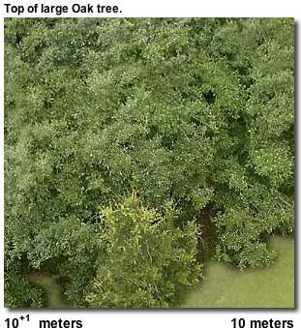
La Escala Terrestre

Slide 5
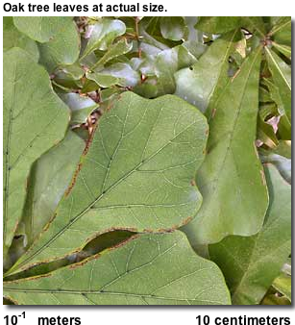
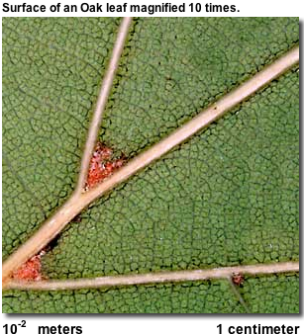
La Escala Terrestre

Slide 6
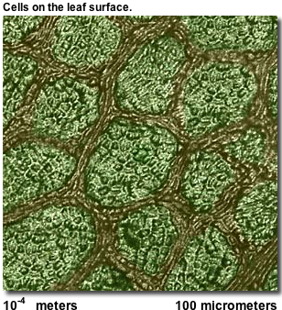
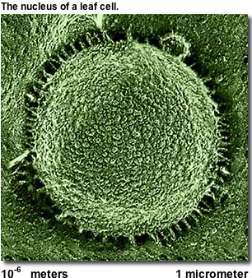
La Escala Microscópica

Slide 7
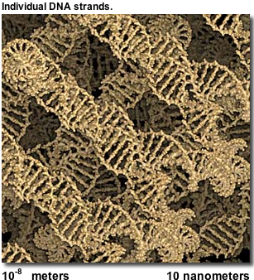
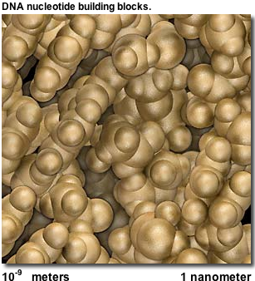
La Escala Atómica y Molecular

Slide 8
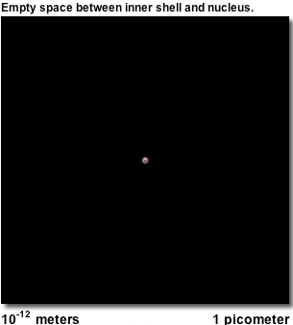
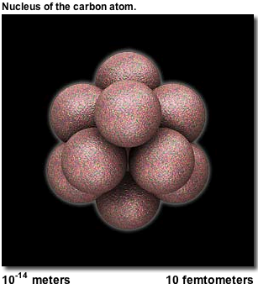
La Escala Nuclear

Slide 9

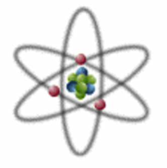
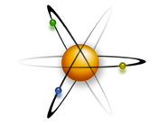
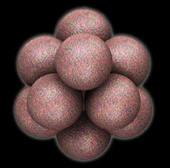

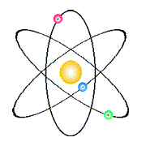
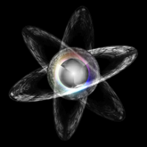
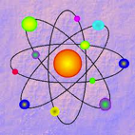

La Escala Nuclear
Núcleo de C
MUY MALA
REPRESENTACIÓN
DEL ÁTOMO !!!
x 10000
A escala: si representamos un núcleo de C como una canica en medio del Santiago Bernabeu, un átomo de C equivaldría a tener electrones dando vueltas alrededor de la canica por las gradas del estadio.
Átomos de C

Slide 10
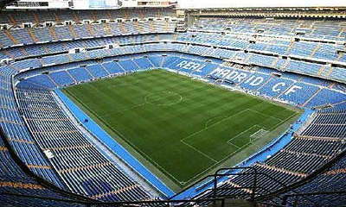
La Escala Nuclear
Núcleo de C
x 10000
A escala: si representamos un núcleo de C como una canica en medio del Santiago Bernabeu, un átomo de C equivaldría a tener electrones dando vueltas alrededor de la canica por las gradas del estadio.
Átomos de C

Slide 11
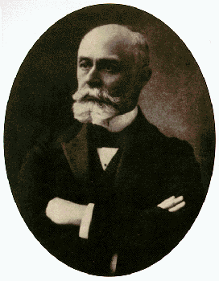
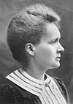
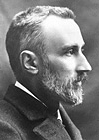
Descubrimiento de la radioactividad natural
Premio Nobel 1903
"in recognition of the extraordinary services he has rendered by his discovery of spontaneous radioactivity"
Henri Becquerel
1896, Sales de uranio → radiación penetrante :
  Independiente del compuesto químico
  En ausencia de descargas
Obtuvieron las mismas propiedades en sales de Torio
  Hipótesis: Radiación propiedad atómica, Radiactividad
  En Bismuto descubrieron un elemento más activo: Polonio. En fragmentos de Bario encontraron Radio
Los Curie
Premio Nobel 1903
Marie Curie
Pierre Curie

Slide 12
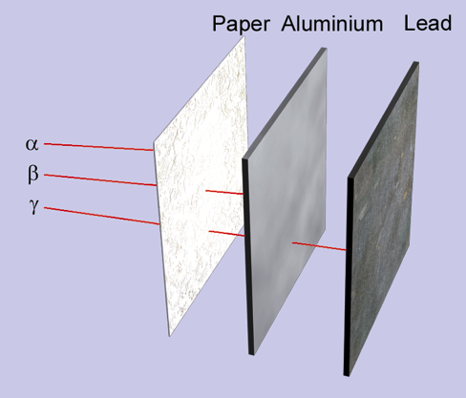
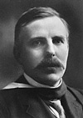
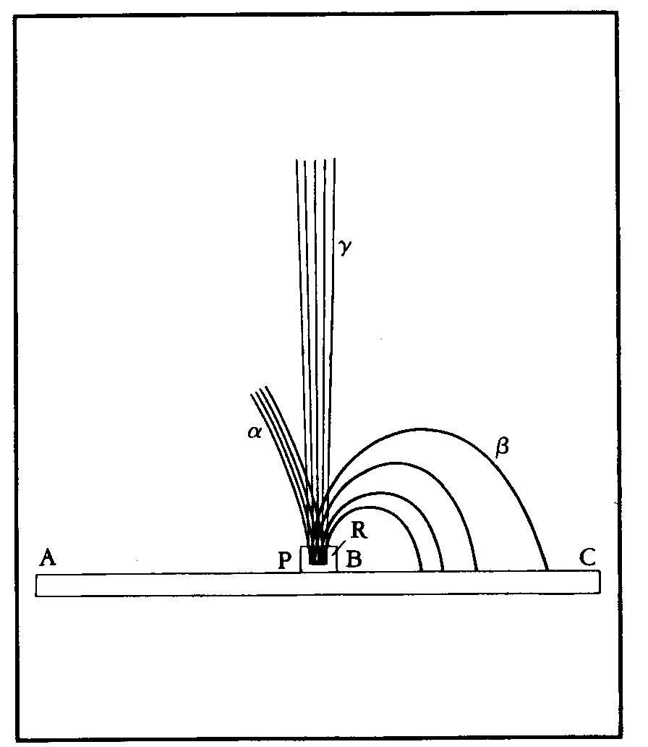

Propiedades de la radioactividad
..y Rutherford fue a Cambridge para trabajar con Thomson en propiedades de los rayos X. Interesado por los rayos de Becquerel descubrió que los había de 3 tipos: α, β, γ
E. Rutherford
Transmutación
..y Rutherford fue a McGill a trabajar con Soddy y descubrieron que la radioactividad transforma unos elementos en otros (P. Nobel 1908)
“¡Por Dios, Soddy, no lo llames ‘transmutación’! ¡Acabarán con nosotros por alquimistas!”

Slide 13
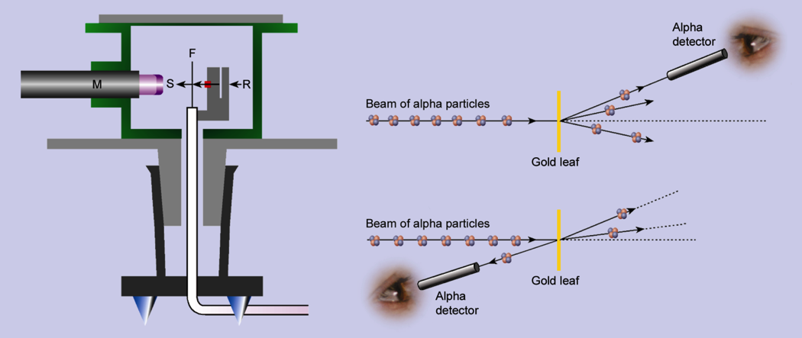
Módelos atómicos
Thomson
Modelo de
“plumb pudding”
Haz de partículas α
+
-
-
+
Lámina de Au
-
+
Haz de partículas α
-
+
+
-
-
+
+
Lámina de Au
-
1907, Manchester (UK)
Estudió la dispersión de partículas α en láminas de mica, Au... Descubrimiento de la composición del átomo 1910
Geiger y Marsden observaron
Retrodispersión 1 de cada 20000
Rutherford
E. Rutherford, Phil. Mag. 6Th Series, 21 (1911) 669

Slide 14
La extraña materia nuclear
¿Cúales son los constituyentes del núcleo?
La radioactividad nos dice que los núcleos emiten α, β, γ.
  ¿Está el núcleo formado por α, β? ¡¡ Pero M_{H} < M_{α} !!
    Debe estar formado por partículas positivas más pequeñas que la α y que son además constituyentes de ésta: protones
  Si está formado por protones, ¿Cómo puede el N ser neutro
  si tiene masa 14 x m_{p} y 7 electrones?
    Rutherford propuso la existencia de una partícula neutra: el neutrón
¿YA ESTÁ?

Slide 15
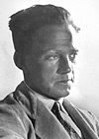
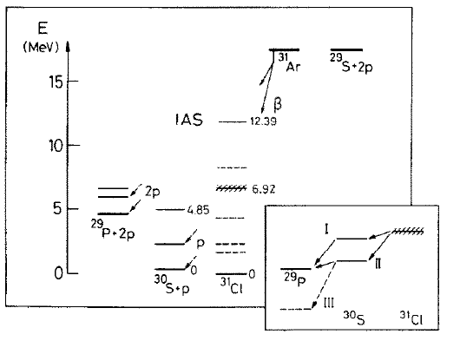
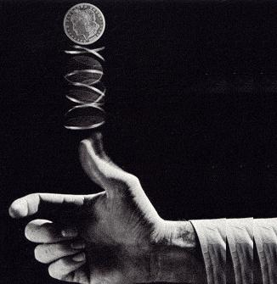

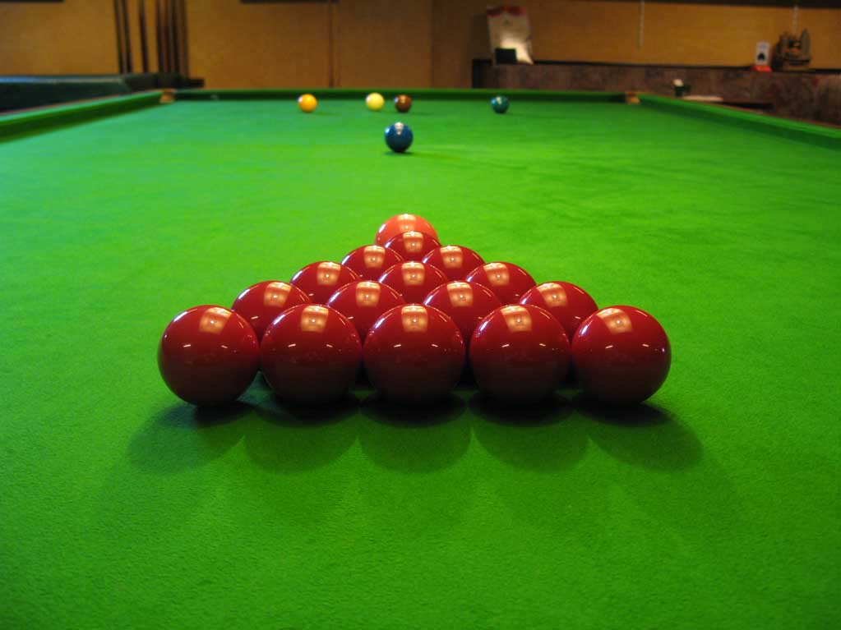
Naturaleza cuántica de los núcleos
  Heisenberg propuso que el núcleo era un sistema cuántico que estaba formado únicamente por protones y neutrones.
Naturaleza Clásica
Naturaleza Cuántica
Determinista
Estadística

Slide 16
Estructura de los núcleos
  Heisenberg propuso que el núcleo era un sistema cuántico que estaba formado únicamente por protones y neutrones.
  ...Y los electrones emitidos, ¿de dónde vienen ?
²H
³H
T_{1/2} = 12,3 y
Neutrón
T_{1/2} = 14 min
Protón
T_{1/2} > 10³³ y
m_{p}= 1.6727 .10⁻²⁷ kg
m_{n}= 1.6750 .10⁻²⁷ kg
Δm/m_{n}= 0.137 %
³He
⁴He

Slide 17
La Tabla de Núclidos: nuestra t. periódica
Z
⁶Li
--
⁷Li
-d
⁸Li
840 ms
⁹Li
179 ms
¹⁰Li
unbound
¹¹Li
8.5 ms
³He
--
⁴He
--
⁵He
unbound
⁶He
808 ms
⁷He
unbound
⁸He
119 ms
⁹He
unbound
ISOTOPOS
¹H
---
²H
--
³H
12.3 y
n
14.25 m
N
A = Z + N
N. Másico A
M(Z,N)= ZMp +NMn - E
N. Atómico Z
(protones)
N. Neutrones N

Slide 18
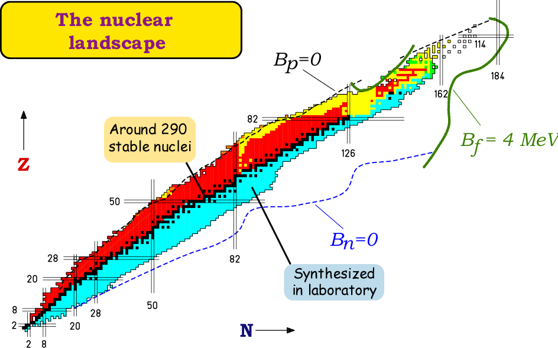
Tabla de núclidos / Paisaje Nuclear
Desintegración β⁺-EC (exceso de p)
Desintegración β⁻ (exceso de n)
Desintegración α (exceso de p y A)
Fisión (núcleos muy pesados)
Elementos Super-pesados
256 núcleos estables
Núcleos producidos
en Laboratorio ≈700

Slide 19
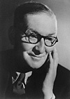
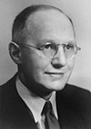
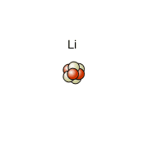
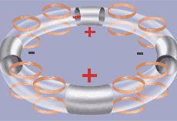
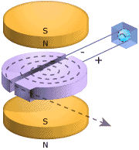
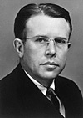
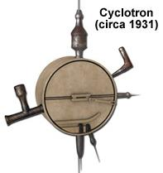
Aceleradores de Partículas: los microscopios de la F.N.
1932 Primera Reacción con protones:
p + ⁷Li → ⁴He + ⁴He
Crockoft & Walton (PN 1951) Construyeron (1930) el primer acelerador para explorar el núcleo
Lawrence (PN 1939) propuso el ciclotrón
Ciclotrón
Sincrotrón (1940)

Slide 20
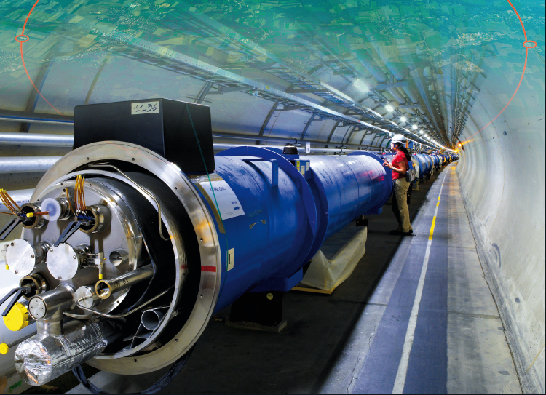
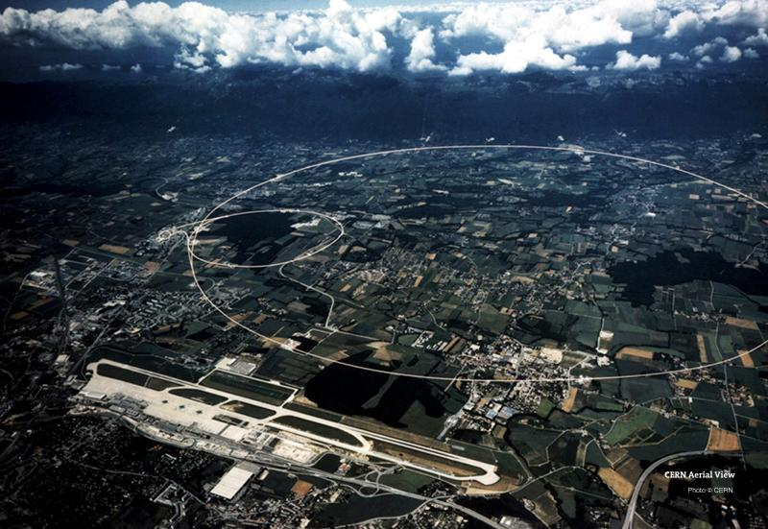
Aceleradores de Partículas: los microscopios de la F.N.
LHC: 27 km de circunferencia
1232 imanes superconductores.
Comenzó a operar en 2009
LHC: Temperatura de LHe (≈ -270 ºC)
Ha costado ≈2200 M€ (JJOO)

Slide 21
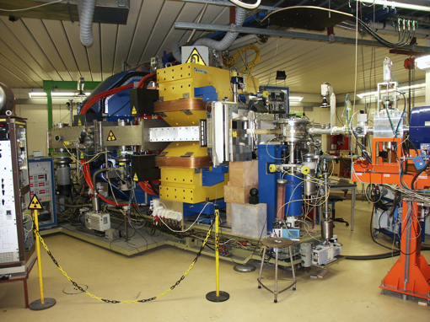
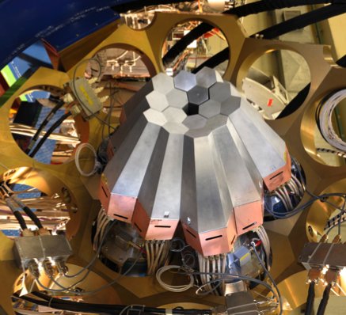
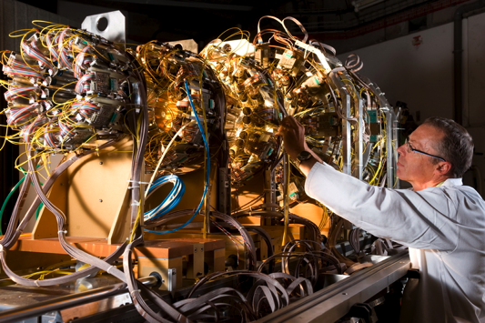
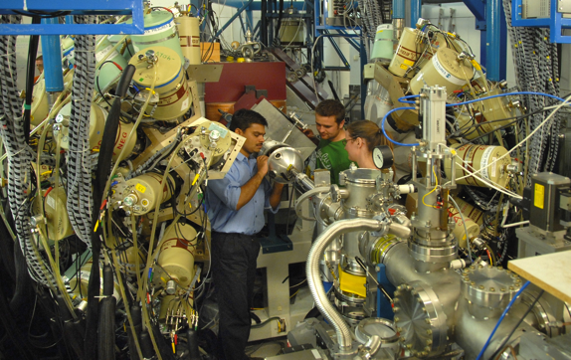
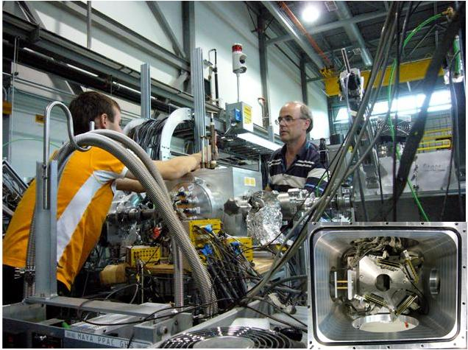
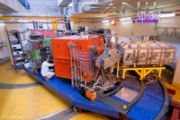
Espectrómetros y Detectores

Slide 22
Estructura Nuclear y Reacciones
Lo que uno no se imagina de los
núcleos atómicos:
Deformación Nuclear: Estados Vibracionales y Rotacionales
Núcleos con Halo
Resonancias Gigantes
Radioactividades exóticas
Elementos super-pesados
(…)

Slide 23
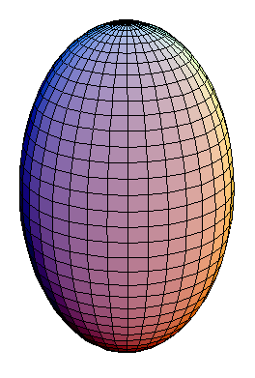

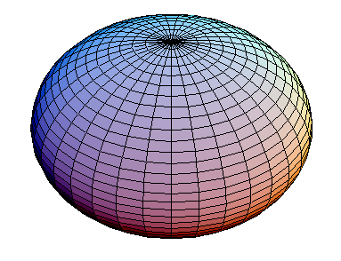
Deformación Nuclear
Los núcleos no son puntos sin estructura, tienen distintas formas:
Núcleos esféricos
Núcleo oblato
Núcleo prolato

Slide 24



Estados Vibracionales
Además la forma del núcleo puede oscilar: vibraciones

Slide 25


Estados Rotacionales
Y un núcleo deformado puede rotar:

Slide 26



Núcleos con Halo
⁶Li
⁷Li
⁸Li
⁹Li
¹¹Li
Isótopos de Litio
Efecto observado en reacciones
Energía de enlace mínima
Radios cuadráticos medios
Equivalentes: ¹¹Li y ⁴⁸Ca
r_{o}A^{1/3}
Sistema Borromeo

Slide 27




Resonancias Gigantes
Estados muy colectivos en los que protones y neutrones oscilan en fase o en oposición de fase
Responden a excitaciones causadas por diversas reacciones nucleares de distinto tipo

Slide 28

Resonancias Gigantes
Giant Monopole Resonance
Giant Quadrupole Resonance
Dispersión de partículas α (120 MeV) contra blanco de ²⁰⁸Pb a dos ángulos distintos

Slide 29

Resonancias Gigantes
Giant Dipole Resonance
Disociación coulombiana sobre ¹⁹⁷Au

Slide 30

Resonancias Gigantes
Giant Dipole Resonance
Pigmy Dipole Resonance
Disociación coulombiana sobre ¹²⁴Sn ¹³⁰Sn y ¹³²Sn

Slide 31



Radioactividades exóticas
Emisión de dos protones: tres posibles escenarios
Emisión de un diprotón
(²He) Y posterior ruptura
de este en 2p
Ruptura espontánea
a 3 cuerpos
Emisión secuencial
de 2 protones
descorrelacionados
Es necesaria una medida muy precisa del ángulo entre los protones
y de su evolución temporal

Slide 32




Radioactividades exóticas
Emisión de dos protones
Radioactividad 2p en ⁴⁵Fe. Se ha medido en MSU (EE.UU.)

Slide 33




Radioactividades exóticas
Emisión de dos protones
Radioactividad 2p en ⁴⁵Fe. Se ha medido en MSU (EE.UU.)
Correlaciones angulares:

Slide 34



Radioactividades exóticas
Primera observación de una emisión de β-3p

Slide 35



Núcleos Super-pesados
¿Cúal es el final de la tabla Periódica?
información única sobre la interacción Nuclear.
Las teorías predicen una isla de estabilidad alrededor de Z=120
Fusión fría con haces y blancos estables.
Realizada hasta Z=112 (A= 279) en GSI
⁷⁰Zn + ²⁰⁸Pb
Fusión con haces estables Y blancos radiactivos
En Dubna (Rusia) se han sintetizado Z=113 – 116 y 118 (A=294).
114: Flevorium 116: Livermorium

Slide 36




Terapia con iones pesados/GSI
50 pacientes tratados anualmente desde dic. 1997
Propiedades clínicas importantes de los iones pesados
Unmodified Bragg peak
Zona tumor
Dosis relativa
Dosis efectiva [unidades arb.]
Profundidad en agua (cm)
Mejora en la eficiencia biológica
Profundidad en agua (cm)

Slide 37



¿ Cómo Funciona ?
Imanes de barrido rápido
Tumor
Fuentes de alimentación
Operador
Sistema de Control de Terapia
Intensidad + posición
Retro-alimentación

Slide 38


HIT: Centro de terapia con haces de iones en Heidelberg
Este centro, realizará terapia con protones e iones pesados.
Tiene permiso para
tratar pacientes
desde 2 Nov 2009
Esperado: 1300 p/y
Tratará tumores de
difícil acceso hasta 30cm.
Fuente de Iones de C02, libera C2 ionizado.
Acelerador lineal a 10 % de la velocidad de la luz c
Syncrotrón acelera iones de C2 hasta 73 % de c

Slide 39




Etapas en la investigación en F. N. Experimental
1) Propuesta y Preparación del experimento ‘en casa’
Interés físico y viabilidad → Defensa ante un comité científico.
Simulaciones Monte Carlo del experimento, detectores …
Preparación de detectores, electrónica, sistemas de adquisición …
2) Realización del experimento
Traslado de material al laboratorio correspondiente
Montaje experimental (1 semana… 4 meses… años… )
Medida con haz (1 semana)

Slide 40




Etapas en la investigación en F. N. Experimental
1) Propuesta y Preparación del experimento ‘en casa’
Interés físico y viabilidad → Defensa ante un comité científico.
Simulaciones Monte Carlo del experimento, detectores …
Preparación de detectores, electrónica, sistemas de adquisición …
2) Realización del experimento
Traslado de material al laboratorio correspondiente
Montaje experimental (1 semana… 4 meses… años… )
Medida con haz (1 semana)
3) Análisis de datos y divulgación de los resultados
Preparación de software y análisis (meses…)
Publicación de artículos y presentación en conferencias

Slide 41
Etapas en la investigación en F. N. Experimental
1) Propuesta y Preparación del experimento ‘en casa’
Interés físico y viabilidad → Defensa ante un comité científico.
Simulaciones Monte Carlo del experimento, detectores …
Preparación de detectores, electrónica, sistemas de adquisición …
2) Realización del experimento
Traslado de material al laboratorio correspondiente
Montaje experimental (1 semana… 4 meses… años… )
Medida con haz (1 semana)
3) Análisis de datos y divulgación de los resultados
Preparación de software y análisis (meses…)
Publicación de artículos y presentación en conferencias

Slide 42

Grandes Instalaciones en Europa
FAIR(2017)
En España: ALBA, CMAM y CNA (no aceleran haces radioactivos)
Instalaciones de haces radioactivos en Europa: CERN, GSI, GANIL…
En otros continentes: TRIUMF, MSU, RIKEN…

Slide 43
Grandes Instalaciones en Europa
FAIR(2017)
Sin grandes inversiones en desarrollo y mejora de aceleradores y detectores
⇒ El avance será muy difícil
¡Gracias por vuestra atención!
3w.nobel.se/physics/laureates/
3w.nobel.se/physics/educational/index.html

Slide 44



Informe 2008 Red Eléctrica Española

Slide 45

Abastecimiento energético U.E.

Slide 46

Coste de producción de luz en euros por kWh

Slide 47
Incremento de Producción de Energía Eólica en España

Slide 48
Consumo puntual de Electricidad (8/11/2009)

Slide 49


Descubrimiento del electrón
  Perrin había demostrado que los rayos catódicos (ondas) iban acompañados de carga (partículas)
1895
Poniendo unas rendijas descubrió que sólo se recogía carga si el haz pasaba por las rendijas
Al hacer vacío encontró que se curvaban en presencia de campo eléctrico
Midió cómo se desviaban en campo magnético
  m_{e} aprox 1/1000 m_{H}
J.J. Thomson
P. Nobel 1906
  Los rayos catódicos materia en un nuevo estado

Slide 50

Centrales Nucleares en Europa

Slide 51





¿Cómo obtener la información completa ?
Dispersion
Elástica
Secciones
Eficaces
ISOLDE (CERN)
Spin
Momentos μ,Q
Masas
Distribuciones
de
Momento
Desintegración
Beta
Nucleos
Resonances
FRS, GSI, Alemania
GANIL, Francia

Slide 52





Explorando los límites: límite protónico
1914 Marsden ¹⁴N (α,p)¹²C
Observado en 1981 en GSI
Núcleos Z-impar ⇒ Sb (Z = 51) - Bi (Z= 83).
Gran dependencia T_{1/2} ⇒ momento l del protón.
Validez de los modelos al límite de estabilidad
Información sobre la fuerza de apareamiento del proton
1p-radioactivity
(Z,N) → p + (Z-1,N)
2002
2p-radioactivity
(Z,N) → 2p + (Z-2,N)
⁴⁵Fe
2p

Slide 53


La caída de los Números Mágicos
M. Goeppert-Mayer & Jensen inventaron hace más de 50 años un modelo de capas que explica el aumento de estabilidad de los ncleos cuando su numero de protones y/o neutrones es igual a: 2, 8, 20, 28, 50, 82;
Núcleo doblemente mágico tiene unas propiedades de estabilidad extraordinarias: ⁴He, ¹⁶0, ⁴⁰Ca, ²⁰⁸Pb
Lejos de la estabilidad la situación cambia.
Experimentalmente:
Medida de B(E2)
Energía del primer estado excitado
³⁴Si
³²Mg

Slide 54
Relación con otras ciencias e Industria
Aplicaciones
Energía
F. Materiales
Datación
Medicina
…
Estructura Nuclear
Espectroscopía
Modos de desintegración
Reacciones
Física Atómica
Medida de masa Momentos magnéticos
Energías de enlace
Radios
Astrofísica Nuclear
Síntesis de Elementos
f ( N, Z )

Slide 55




Núcleos
A = Z + N
Z
ISOTONOS
N. Másico
⁶Li
--
⁷Li
-d
⁸Li
840 ms
⁹Li
179 ms
¹⁰Li
unbound
¹¹Li
8.5 ms
³He
--
⁴He
--
⁵He
unbound
⁶He
808 ms
⁷He
unbound
⁸He
119 ms
⁹He
unbound
ISOTOPOS
N. Neutrones
¹H
---
²H
--
³H
12.3 y
N. atómico
M(Z,N)= ZMp +NMn - E
n
14.25 m
ISOBAROS
N
Igual densidad (= M/V) r = r_{o}A^{1/3}, r_{o} ≈1.2 fm
Fusión
Fisión
E/A (MeV)
Número Másico

Slide 56






Aplicaciones (I)
Reacciones de fusión 17.6 MeV ⇒ Energía del Futuro
JET, UK
ITER, Fr
Reacciones de fisión
1938 , Otto Hahn & Lise Meitner
Energía ∼ 10-100x10⁶ mayor que en reacciones químicas
  Reacciones en cadena /primer reactor E. Fermi 1942
  No controlada, 1945
Central Nuclear , 1954 en Obninsk, Rusia

Slide 57

Aplicaciones (II)
Física de Superficies
Los núcleos radioactivos se usan como “espías” (PAC) ⇒ -semiconductores de alta tec. -como dopantes.
Sonda nuclear
detector
α, β, γ
La desintegración radioactiva transmite la información al exterior
Datación
Obras de arte
Arqueología..
Ciencias de la Vida
Trazadores (1925...)
Diagnóstico
Terapia

Slide 58



Génesis de los elementos /Datación de Estrellas
Temperatura en el Sol 15x10⁶ C
Gas de protones suficientemente caliente para producir fusión de protones: Cadena-pp
26.775 MeV
Estrellas más masivas ⇒ alternativa a la cadena-pp: El ciclo de CNO (Bethe final 30’s , PN 1967).
Presencia trazas C: ¹²C(p,γ)¹³N...
¿Cómo se producen los elementos más pesados que existen en la naturaleza?

Slide 59


Génesis de elementos pesados
500x10⁶ ºC
....Y todos los elementos ligeros hasta Fe y Ni se distribuyen por todo el Universo
Hay tal flujo de fotones y γ que sólo los núcleos más estables sobreviven.
4x10⁹ ºC
¿Y los elementos más pesados?
Gigantes Rojas generan gran cantidad de n ⇒ absorbidos por núcleos estables generan núcleos próximos hasta Pb (s-process).
U y Th y 1/2 estables (Z > 28) se producen en grandes explosiones (supernovas) que inician el proceso rápido r-process ⇒ Necesidad de producir éstos núcleos en laboratorio.
Terra Incognita

